Slide 1

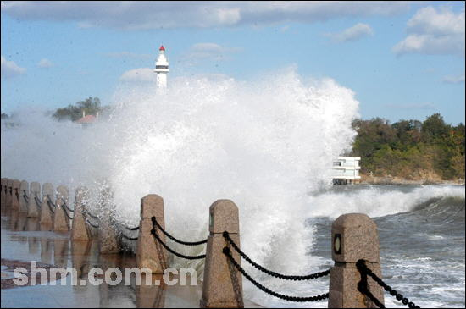
苏教版小学语文第十二册
烟台的海
李集小学 孟秀娟

Slide 2
生字
新词
锲而不舍 惬意
石凳 蔚为壮观 嬉笑 崇山峻岭
过滤 恬静如痴如醉 湛蓝
气势汹汹 前赴后继 绿盈盈
湿漉漉 威武雄壮

Slide 3
凳子 木凳 板凳 方凳
蔚蓝 巍然 嬉闹 嬉戏
峻峭 险峻 峻岭 冷岭 严峻
过滤 滤清 滤色镜
恬淡 恬然 恬静 恬不知耻
痴呆 痴狂 痴情 痴迷
精湛 湛蓝 湛清
生 字 组 词

Slide 4
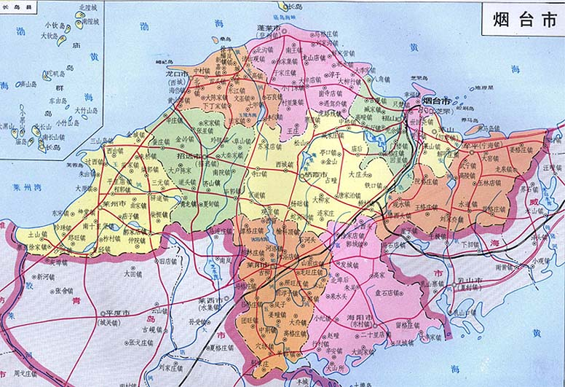

Slide 5

全文分为三段
第一段（1）：概括介绍烟台北面临海，
有一份独特的海上景观。
第二段（2—5）：具体为我们介绍烟台
海的四季特点。
第三段（6）：谈作者自己对烟台的海的
理解。
第五课 烟台的海

Slide 6
烟台的海，是一幅画，是一道广阔的背景,是一座壮丽的舞台。世世代代的烟台人在这里上演着威武雄壮的活剧。
第五课 烟台的海

Slide 7
烟台的海，是一幅画，是一道广阔的背景,是一座壮丽的舞台。世世代代的烟台人在这里上演着威武雄壮的活剧。
第五课 烟台的海

Slide 8
烟台的海告别了冬日的凝重、春日轻盈、夏日的浪漫······
第五课 烟台的海

Slide 9
走出夏日的浪漫，烟台的海步入秋的高远。
第五课 烟台的海

Slide 10
第五课 烟台的海

Slide 11
自学要求：
１、这部分作者主要写了什么？抓住了哪些景物来描写的？可以分为几层？
２、你认为这部分哪些语句写得很美？为什么？
３、有感情地朗读或复述课文，表现出烟台的海的季节特点。
第五课 烟台的海

Slide 12
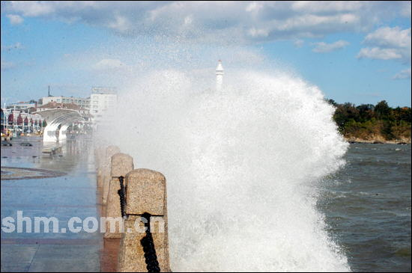
第五课 烟台的海

Slide 13
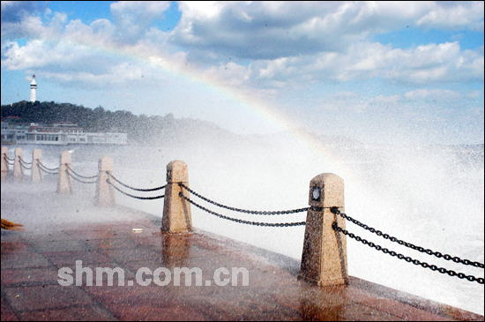
第五课 烟台的海

Slide 14
第五课 烟台的海

Slide 15
自学要求：
１、这部分作者主要写了什么？抓住了哪些景物来描写的？可以分为几层？
２、你认为这部分哪些语句写得很美？为什么？
３、有感情地朗读或复述课文，表现出烟台的海的季节特点。
第五课 烟台的海

Slide 16
来自西伯利亚的寒流经常气势汹汹地掠过这片海域。小山似的涌浪像千万头暴怒的狮子，从北边的天际前赴后继、锲而不舍地扑向堤岸，溅起数丈高的浪花，发出雷鸣般的轰响，有时竟把岸边数百斤重的石凳掀到十几米远的马路中央。
第五课 烟台的海

Slide 17
小山似的涌浪像千万头暴怒的狮子，从北边的天际前赴后继、锲而不舍地扑向堤岸，溅起数丈高的浪花，发出雷鸣般的轰响，有时竟把岸边数百斤重的石凳掀到十几米远的马路中央。

Slide 18
小山似的涌浪像千万头暴怒的狮子，从北边的天际前赴后继、锲而不舍地扑向堤岸，溅起数丈高的浪花，发出雷鸣般的轰响，有时竟把岸边数百斤重的石凳掀到十几米远的马路中央。
涌浪扑向堤岸，溅起浪花，发出轰响，有时竟把石凳掀到马路中央。

Slide 19
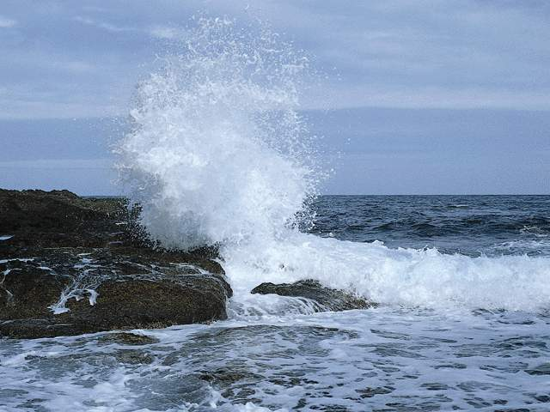


Slide 20
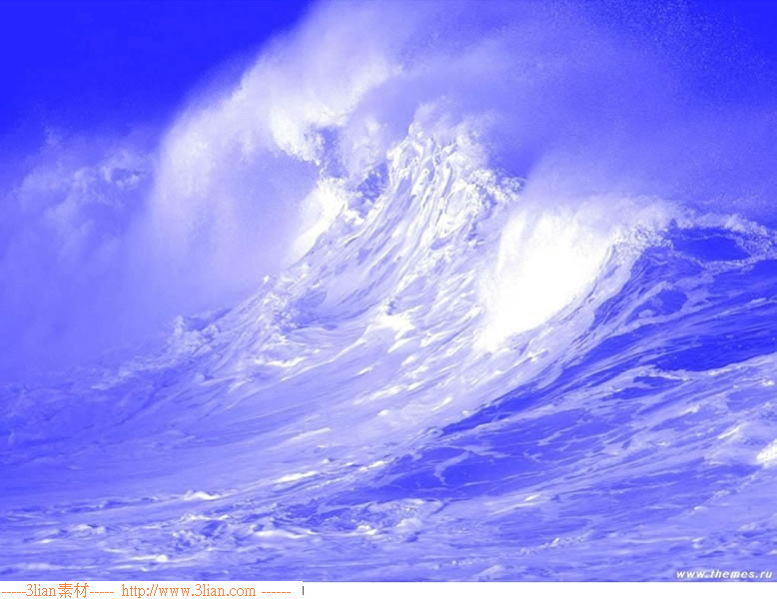
第五课 烟台的海

Slide 21
来自西伯利亚的寒流经常气势汹汹地掠过这片海域。小山似的涌浪像千万头暴怒的狮子，从北边的天际前赴后继、锲而不舍地扑向堤岸，溅起数丈高的浪花，发出雷鸣般的轰响，有时竟把岸边数百斤重的石凳掀到十几米远的马路中央。
第五课 烟台的海

Slide 22
每到这巨浪拍岸的日子，许多烟台人和外地的游客，纷纷顶着寒风跑到岸边，观赏这蔚为壮观的景象。还有的不顾被浪花打湿衣服，站在岸边，以那数丈高的浪花作背景拍照留念，形成一道壮丽的风景线．
第五课 烟台的海

Slide 23
每到这巨浪拍岸的日子，许多烟台人和外地的游客，纷纷顶着寒风跑到岸边，观赏这蔚为壮观的景象。还有的不顾被浪花打湿衣服，站在岸边，以那数丈高的浪花作背景拍照留念，形成一道壮丽的风景线．
第五课 烟台的海

Slide 24
冬天，深褐色的海面显得很凝重。来自西伯利亚的寒流经常气势汹汹地掠过这片海域。小山似的涌浪像千万头暴怒的狮子，从北边的天际前赴后继、锲而不舍地扑向堤岸，溅起数丈高的浪花，发出雷鸣般的轰响，有时竟把岸边数百斤重的石凳掀到十几米远的马路中央。每到这巨浪拍岸的日子，许多烟台人和外地的游客，纷纷顶着寒风跑到岸边，观赏这蔚为壮观的景象。还有的不顾被浪花打湿衣服，站在岸边，以那数丈高的浪花作背景拍照留念，形成一道壮丽的风景线．
||
第五课 烟台的海

Slide 25
自学要求：
１、这部分作者主要写了什么？抓住了哪些景物来描写的？可以分为几层？
２、你认为这部分哪些语句写得很美？为什么？
３、有感情地朗读或复述课文，表现出烟台的海的季节特点。
第五课 烟台的海

Slide 26
春天,海水变得绿盈盈的。微波泛起，一道道白色的浪花，从北面遥远的地平线嬉笑着追逐着奔向岸边，刚一触摸到岸边的礁石、沙滩，又害羞似的退了回去，然后又扑了上来，像个顽皮的孩子。春天是播种的季节，大海也不例外。脱去冬装的渔民们驾船驶过平静的海面，到养殖区去播下希望的种苗，期待着收获的季节。
第五课 烟台的海

Slide 27
春天,海水变得绿盈盈的。微波泛起，一道道白色的浪花，从北面遥远的地平线嬉笑着追逐着奔向岸边，刚一触摸到岸边的礁石、沙滩，又害羞似的退了回去，然后又扑了上来，像个顽皮的孩子。春天是播种的季节，大海也不例外。脱去冬装的渔民们驾船驶过平静的海面，到养殖区去播下希望的种苗，期待着收获的季节。
||
第五课 烟台的海

Slide 28
春天,海水变得绿盈盈的。微波泛起，一道道白色的浪花，从北面遥远的地平线嬉笑着追逐着奔向岸边，刚一触摸到岸边的礁石、沙滩，又害羞似的退了回去，然后又扑了上来，像个顽皮的孩子。春天是播种的季节，大海也不例外。脱去冬装的渔民们驾船驶过平静的海面，到养殖区去播下希望的种苗，期待着收获的季节。
||
第五课 烟台的海

Slide 29
春天,海水变得绿盈盈的。微波泛起，一道道白色的浪花，从北面遥远的地平线嬉笑着追逐着奔向岸边，刚一触摸到岸边的礁石、沙滩，又害羞似的退了回去，然后又扑了上来，像个顽皮的孩子。春天是播种的季节，大海也不例外。脱去冬装的渔民们驾船驶过平静的海面，到养殖区去播下希望的种苗，期待着收获的季节。
||
第五课 烟台的海

Slide 30
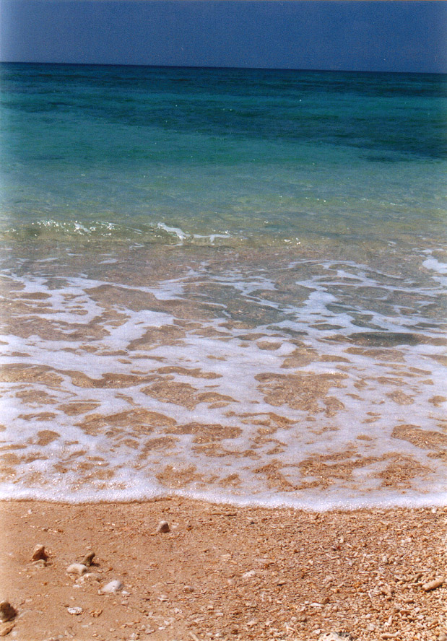


Slide 31
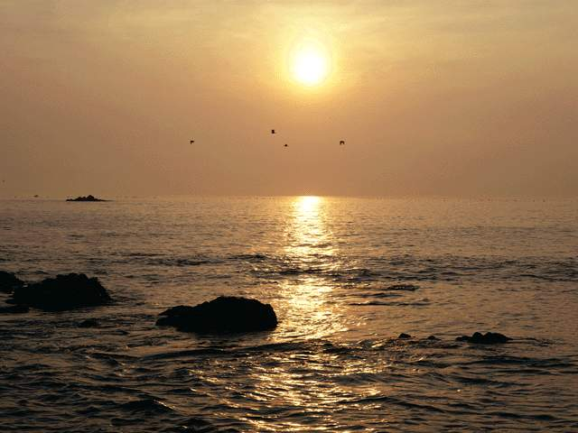

Slide 32
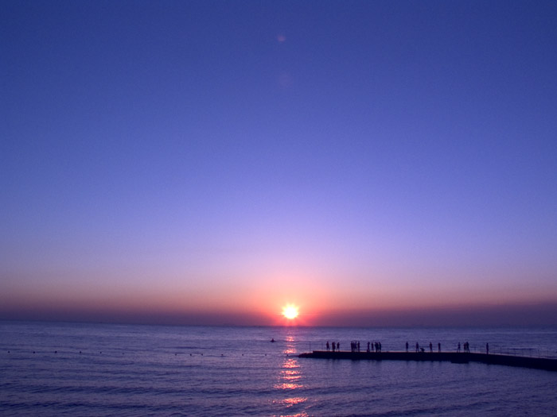

Slide 33
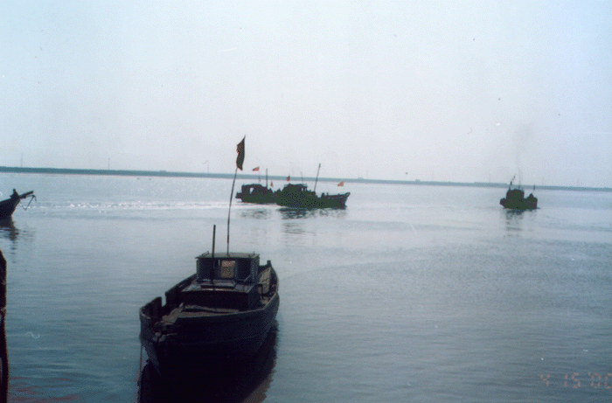

Slide 34


欢迎来烟台！
我当小导游

Slide 35



